Slide 1


ỦY BAN NHÂN DÂN QUẬN LONG BIÊN
TRƯỜNG TIỂU HỌC ĐÔ THỊ VIỆT HƯNG
BÀI GIẢNG ĐIỆN TỬ
KHỐI 3
MÔN: TOÁN

Slide 2


Notes:
Hương Thảo – tranthao121004@gmail.com

Slide 3




Ngộ Không thật
Ngộ Không giả

Slide 4


Tính nhẩm: 30 x 2 = ?
CHỌN SAI RỒI BỌN TA ĐI ĐÁNH TIẾP ĐÂY
A. 60
B. 40

Slide 5
Tính nhẩm: 10 x 5 = ?
CHỌN SAI RỒI BỌN TA ĐI ĐÁNH TIẾP ĐÂY
A. 40
B. 50

Slide 6

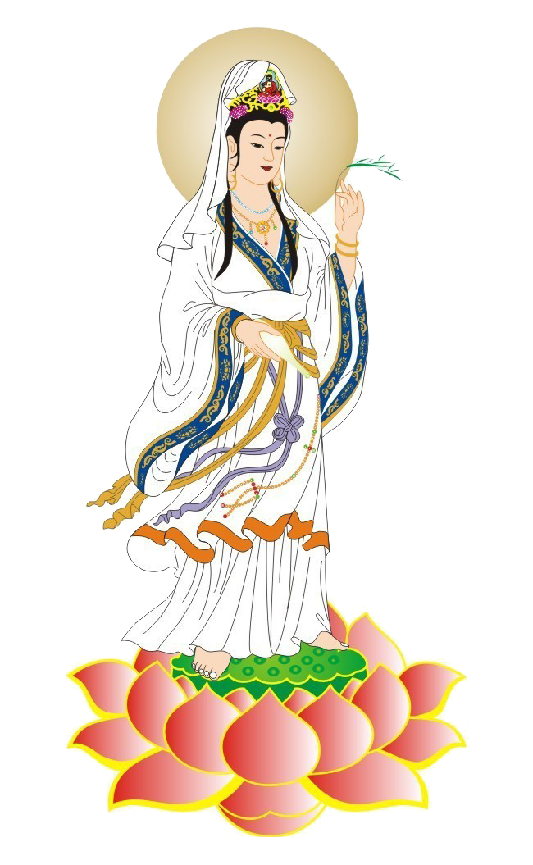


Toán

Slide 7


Slide 8


Các thử thách cần vượt qua
Hầu vương xuất thế
Đoạt bảo vật Long Cung
Đại náo Thiên Cung
Khó thoát bàn tay Phật

Slide 9



Slide 10
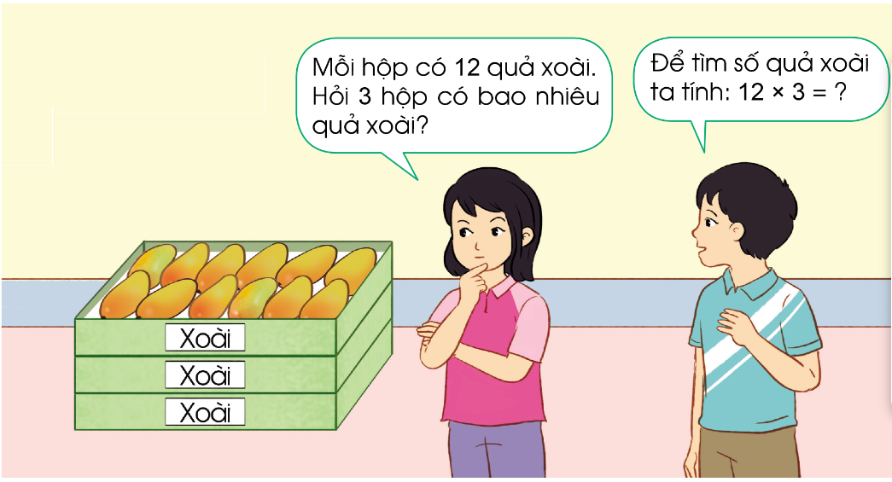

Slide 11

Đặt tính
Tính
12
12
x
x
3
3
3
6
?
3 nhân 2 bằng 6, viết 6.
3 nhân 1 bằng 3, viết 3.
Vậy 12 x 3 = 36

Slide 12




Slide 13

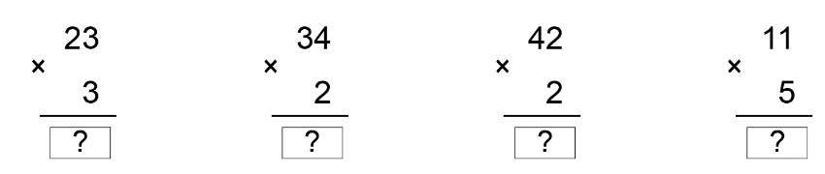

Slide 14
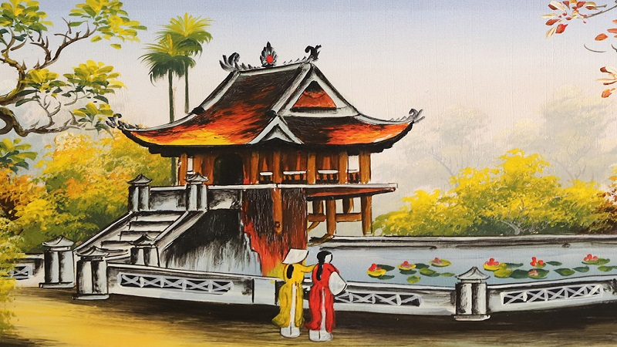

23 x 3
23
3
6
9

Slide 15
34 x 2
34
2
6
8

Slide 16
42 x 2
42
2
8
4

Slide 17
11 x 5
11
5
5
5

Slide 18


Slide 19

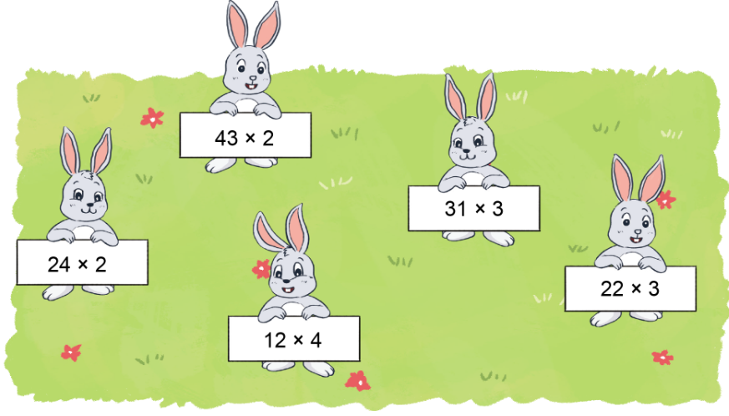

Slide 20
43 x 2
43
2
8
6

Slide 21
31 x 3
31
3
9
3

Slide 22
22 x 3
22
3
6
6

Slide 23
12 x 4
12
4
4
8

Slide 24
24 x 2
24
2
4
8

Slide 25
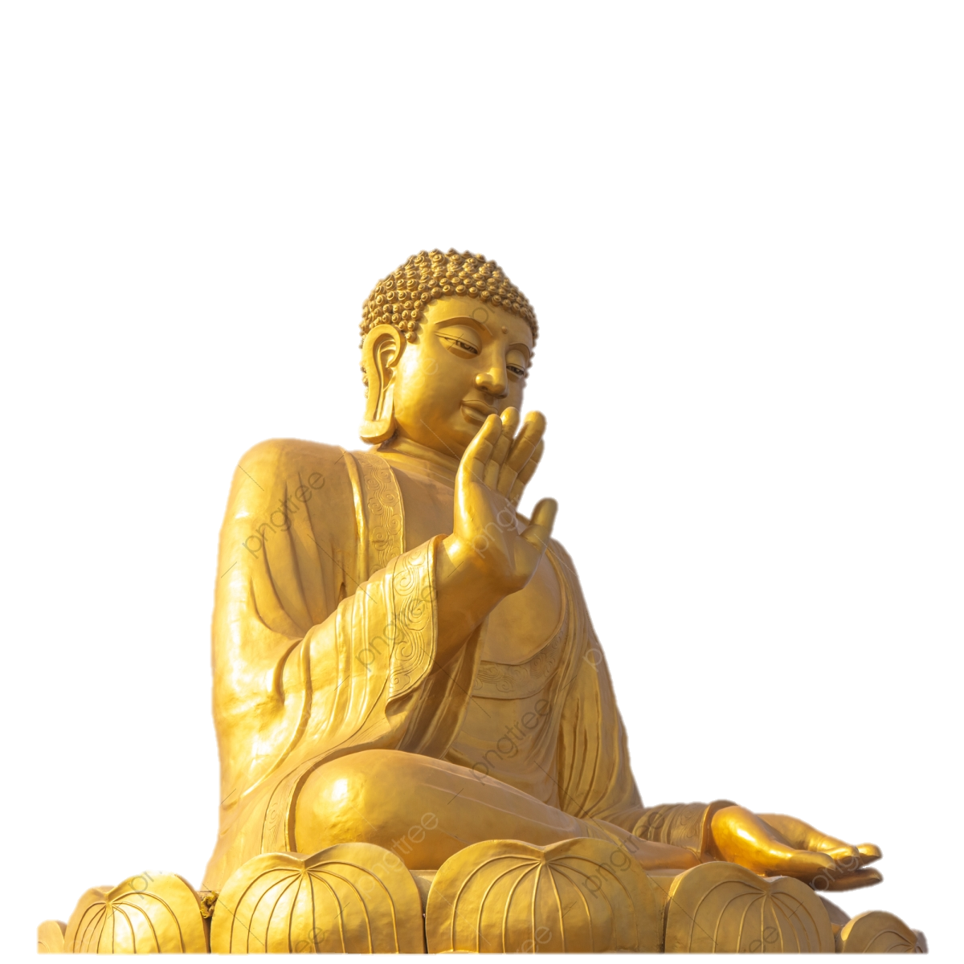
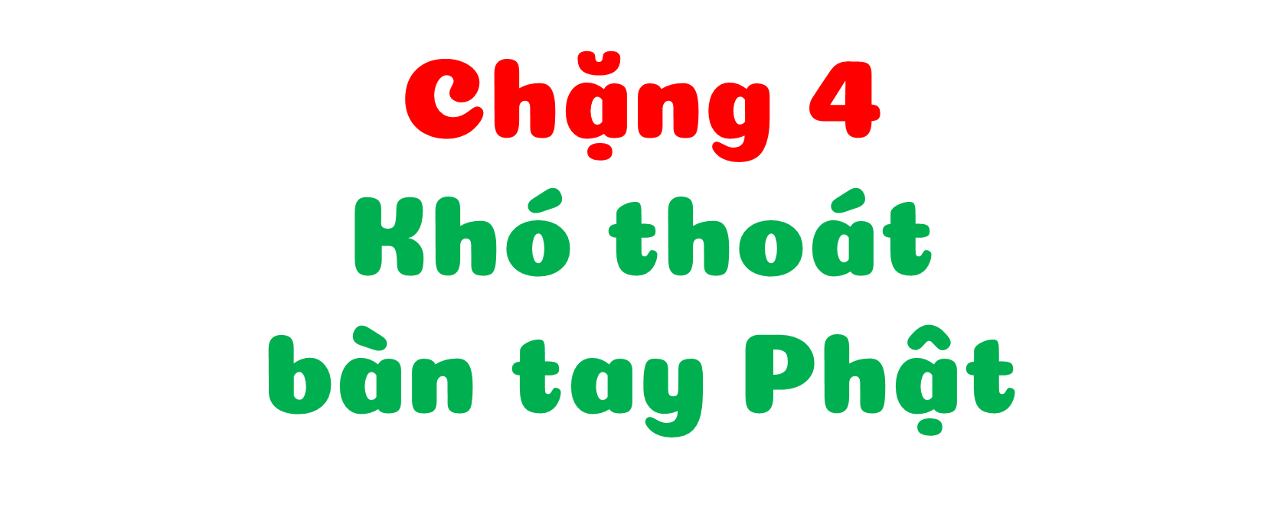

Slide 26
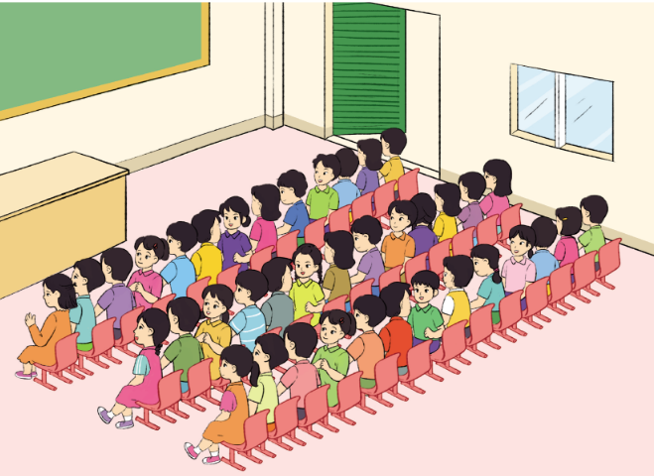
3: Trong phòng có 3 hàng ghế, mỗi hàng ghế có 13 người ngồi. Hỏi trong phòng đó có tất cả bao nhiêu người ngồi?
Trong phòng có 3 hàng ghế, mỗi hàng ghế có 13 người ngồi. Hỏi trong phòng đó có tất cả bao nhiêu người ngồi?
3
Bài giải:
Trong phòng có tất cả số người ngồi là:
13 x 3 = 39 (người)
Đáp số: 39 người ngồi.

Slide 28
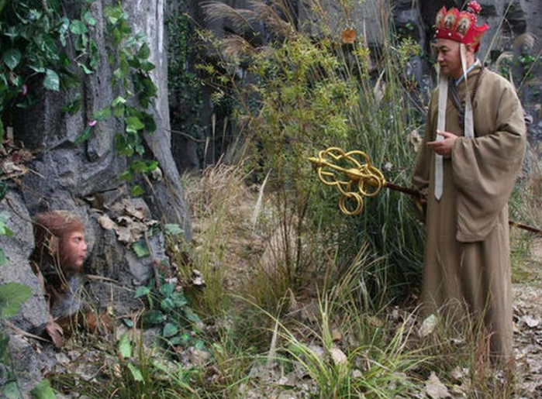
Ngộ Không sau đã bị đánh bại bởi Phật tổ Như Lai và bị giam dưới núi Ngũ Hành 500 năm.

Slide 29


- Ôn lại phép nhân với số có một chữ số (không nhớ)
- Chuẩn bị bài tiếp theo

Slide 30
CHÀO TẠM BIỆT VÀ HẸN GẶP LẠI
Notes:
Hương Thảo – Zalo 0972115126

